Slide 1

5.4 常用时序逻辑功能器件
5.4.1 寄存器
在数字电路中，用来存放二进制数据或代码的电路称为寄存器。
寄存器是由具有存储功能的触发器组合起来构成的。一个触发器可以存储1位二进制代码，存放n位二进制代码的寄存器，需用n个触发器来构成。
按照功能的不同，可将寄存器分为基本寄存器(数码寄存器）和移位寄存器两大类。基本寄存器只能并行送入数据，需要时也只能并行输出。移位寄存器中的数据可以在移位脉冲作用下依次逐位右移或左移，数据既可以并行输入、并行输出，也可以串行输入、串行输出，还可以并行输入、串行输出，串行输入、并行输出，十分灵活，用途也很广。

Slide 2
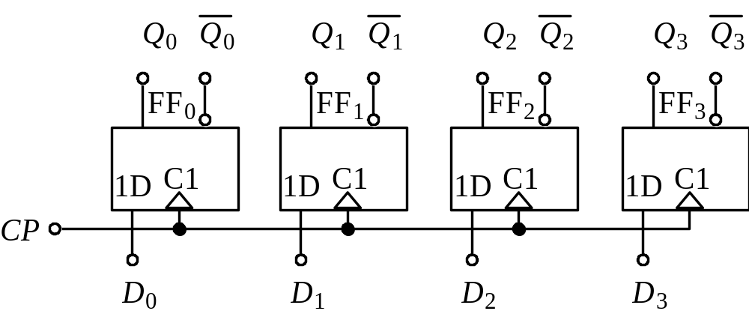
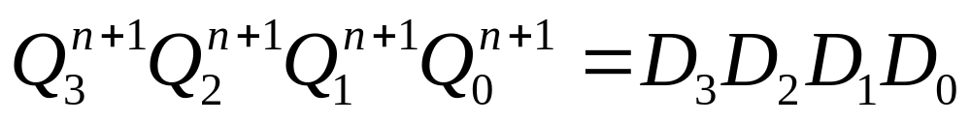
一、基本寄存器
1、单拍工作方式基本寄存器
无论寄存器中原来的内容是什么，只要送数控制时钟脉冲CP上升沿到来，加在并行数据输入端的数据D₀～D₃，就立即被送入进寄存器中，即有：

Slide 3
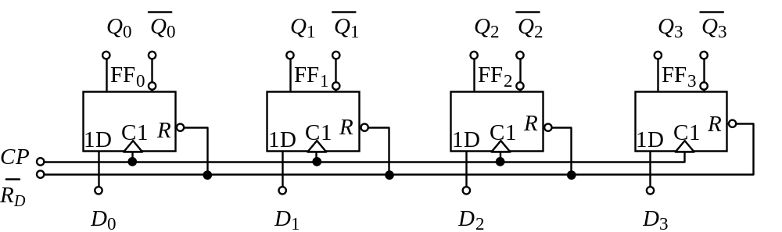
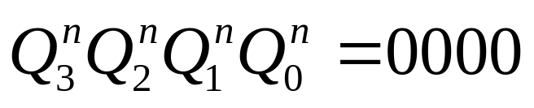
2、双拍工作方式基本寄存器
（1）清零。RD=0，异步清零。即有：
（2）送数。RD=1时，CP上升沿送数。即有：
（3）保持。在RD=1、CP上升沿以外时间，寄存器内容将保持不变。

Slide 4
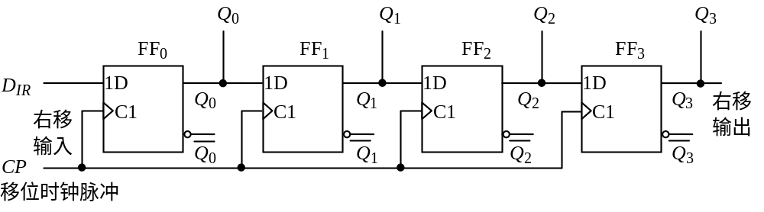
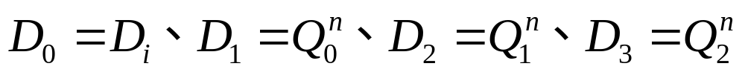
二、 移位寄存器
4位右移
移位寄存器
1、单向移位寄存器
并行输出
驱动方程：
状态方程：

Slide 5
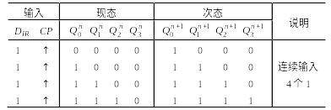

Slide 6
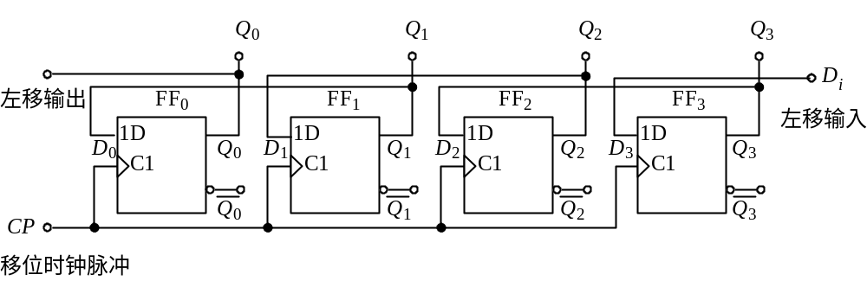
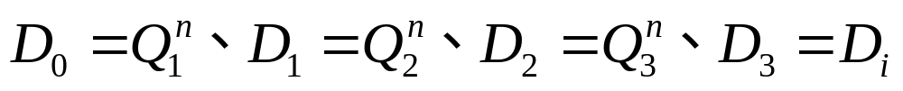
4位左移
移位寄存器
并行输出
驱动方程：
状态方程：

Slide 7
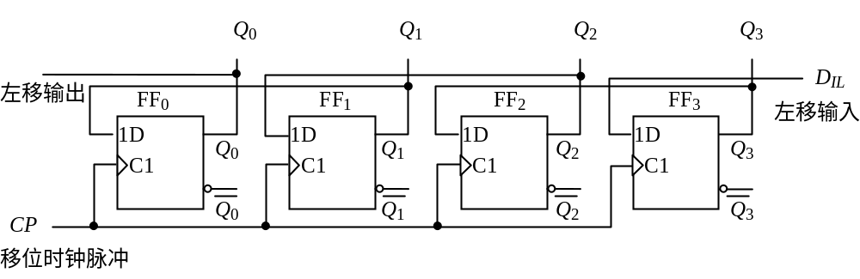
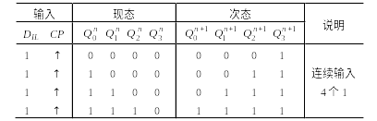

Slide 8
单向移位寄存器具有以下主要特点：
（1）单向移位寄存器中的数码，在CP脉冲操作下，可以依次右移或左移。
（2）n位单向移位寄存器可以寄存n位二进制代码。n个CP脉冲即可完成串行输入工作，此后可从Q₀～Q_{n-1}端获得并行的n位二进制数码，再用n个CP脉冲又可实现串行输出操作。
（3）若串行输入端状态为0，则n个CP脉冲后，寄存器便被清零。

Slide 9
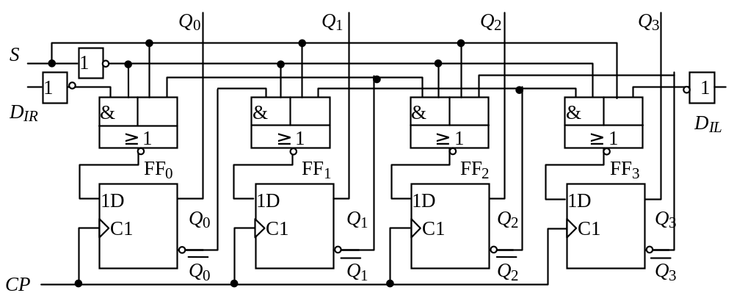
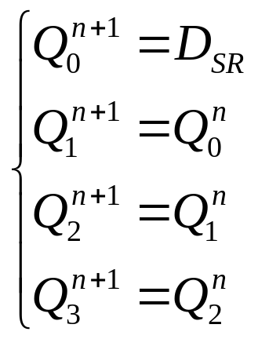
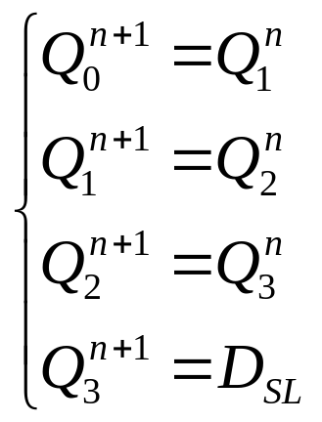
2、双向移位寄存器
S=0时右移
S=1时左移

Slide 10
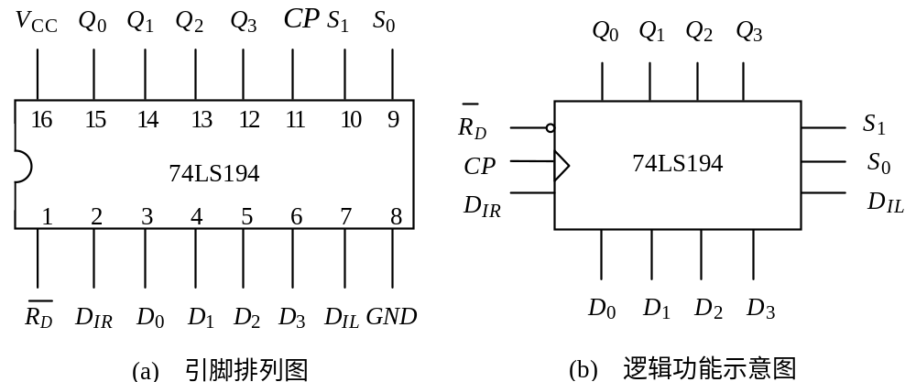
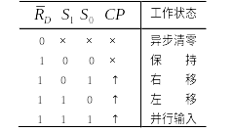
集成双向移位寄存器74LS194

Slide 11
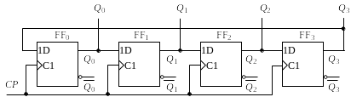
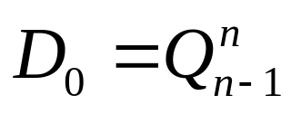
三、寄存器的应用
1、环形计数器
结构特点
即将FF_{n-1}的输出Q_{n-1}接到FF₀的输入端D₀。

Slide 12
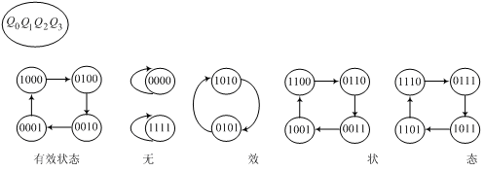
工作原理
根据起始状态设置的不同，在输入计数脉冲CP的作用下，环形计数器的有效状态可以循环移位一个1，也可以循环移位一个0。即当连续输入CP脉冲时，环形计数器中各个触发器的Q端，将轮流地出现矩形脉冲。

Slide 13
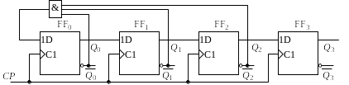
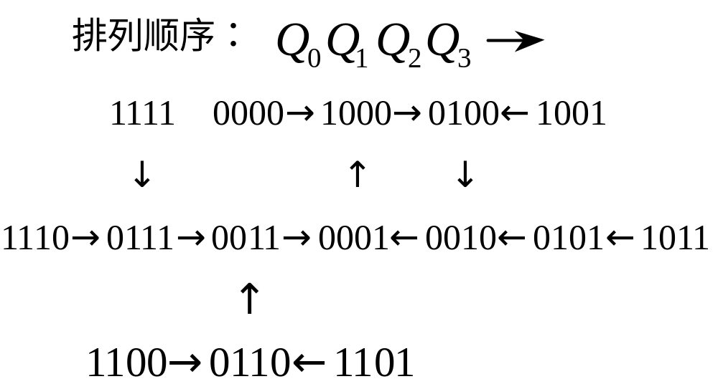
能自启动的4位环形计数器
状态图

Slide 14
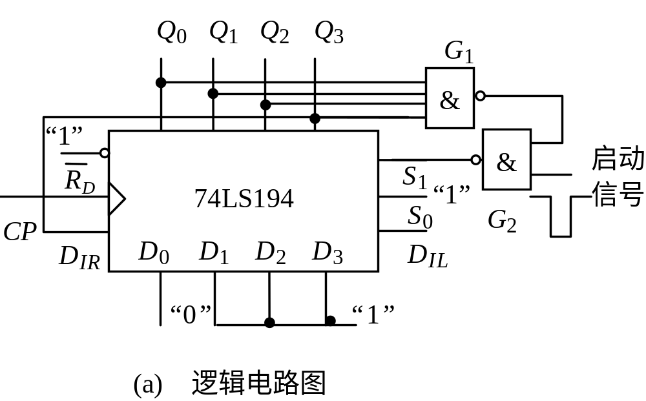
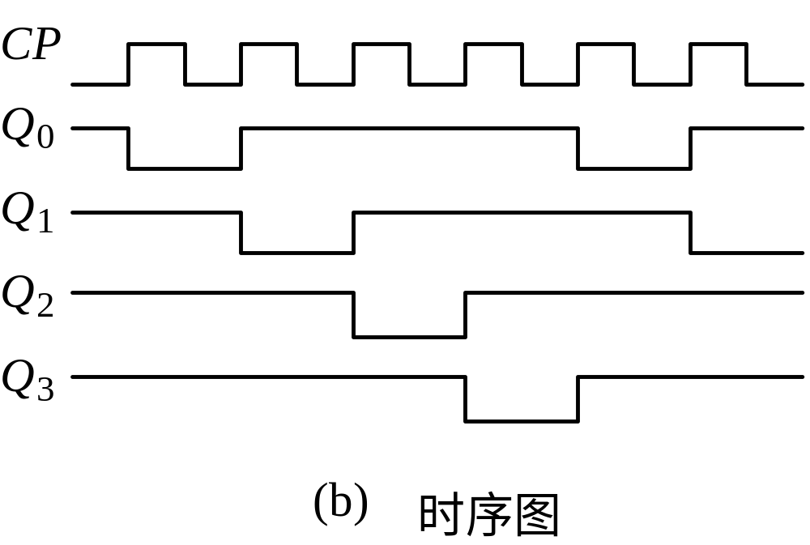
由74LS194构成的能自启动的4位环形计数器
时序图

Slide 15
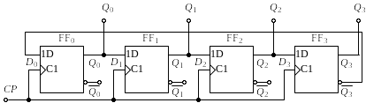
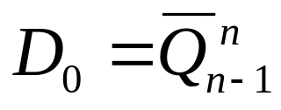
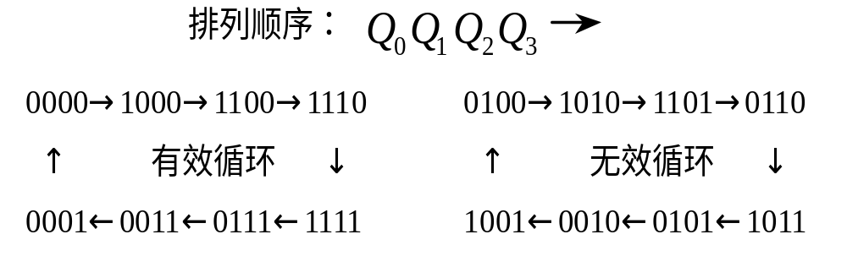
2、扭环形计数器
结构特点
即将FF_{n-1}的输出Q_{n-1}接到FF₀的输入端D₀。
状态图

Slide 16
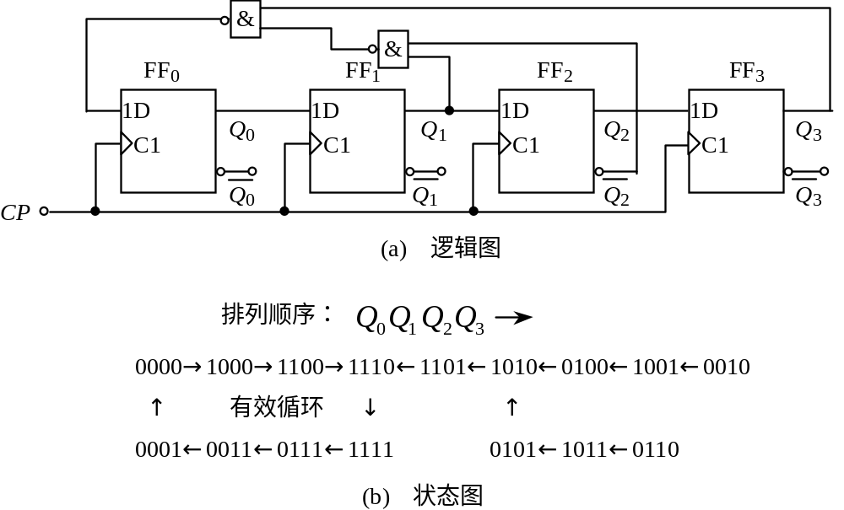
能自启动的4位扭环形计数器

Slide 17
5.4.2 计数器
在数字电路中，能够记忆输入脉冲个数的电路称为计数器。
加法计数器
二进制计数器
减法计数器
可逆计数器
加法计数器
同步计数器
十进制计数器
减法计数器
可逆计数器
计数器
······
N进制计数器
二进制计数器
异步计数器
十进制计数器
N进制计数器

Slide 18

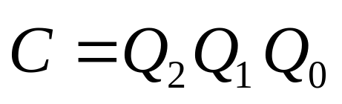
一、 二进制计数器
1、二进制同步计数器
3位二进制同步加法计数器
状态图
选用3个CP下降沿触发的JK触发器，分别用FF₀、FF₁、FF₂表示。
输出方程：

Slide 19
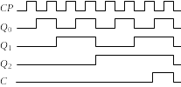
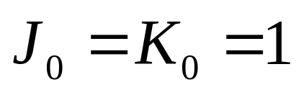
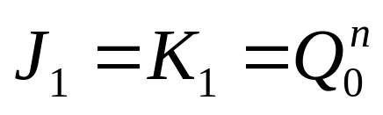
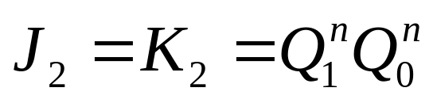
时序图
FF₀每输入一个时钟脉冲翻转一次
FF₁在Q₀=1时，在下一个CP触发沿到来时翻转。
FF₂在Q₀=Q₁=1时，在下一个CP触发沿到来时翻转。

Slide 20
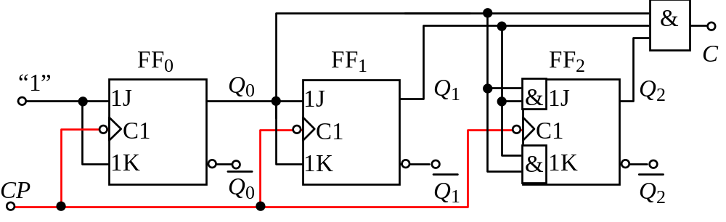
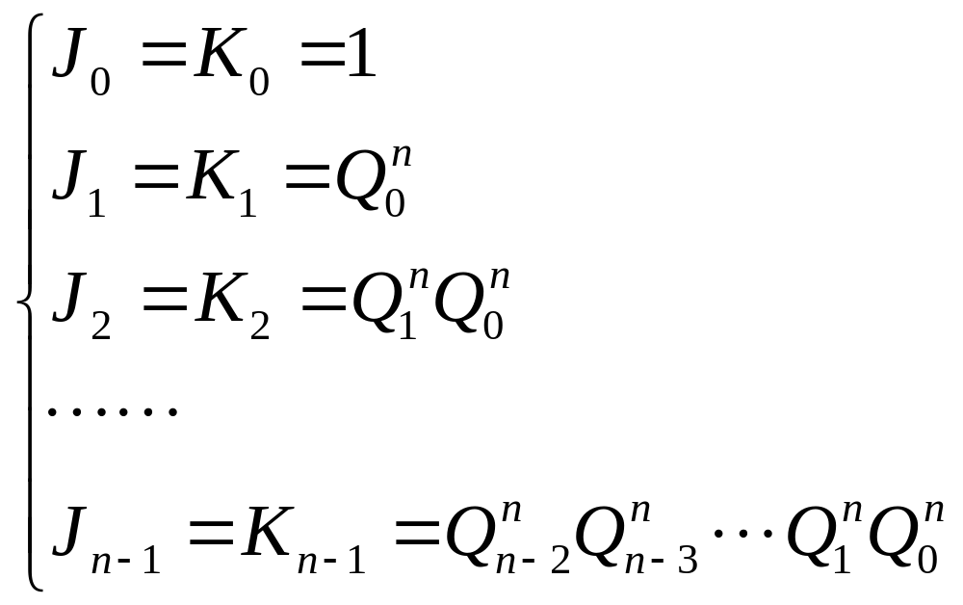
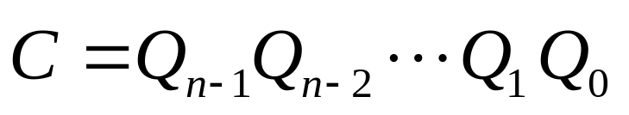
电路图
驱动方程
推广到n位二进制同步加法计数器
输出方程

Slide 21

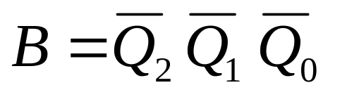
3位二进制同步减法计数器
状态图
选用3个CP下降沿触发的JK触发器，分别用FF₀、FF₁、FF₂表示。
输出方程：

Slide 22
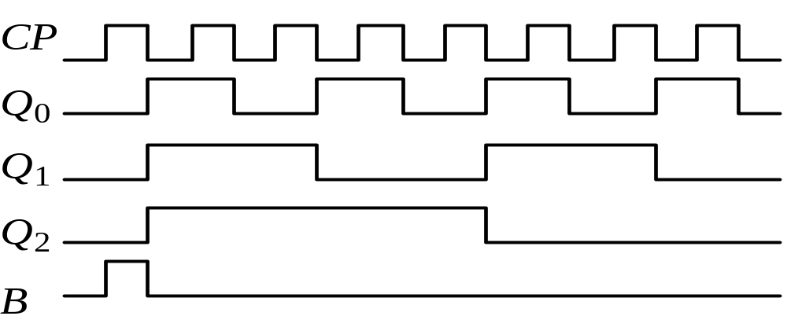
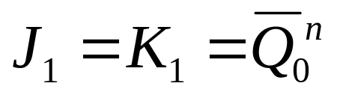
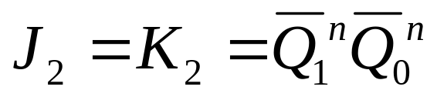
时序图
FF₀每输入一个时钟脉冲翻转一次
FF₁在Q₀=0时，在下一个CP触发沿到来时翻转。
FF₂在Q₀=Q₁=0时，在下一个CP触发沿到来时翻转。

Slide 23
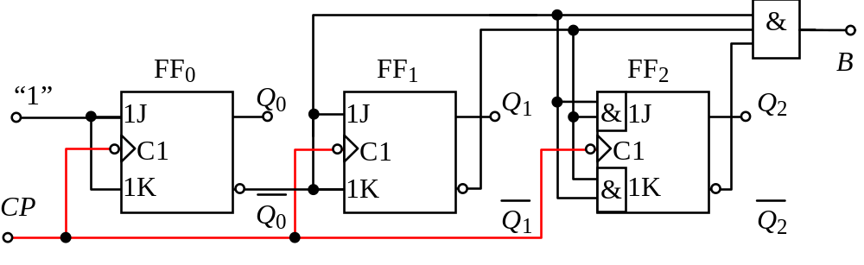
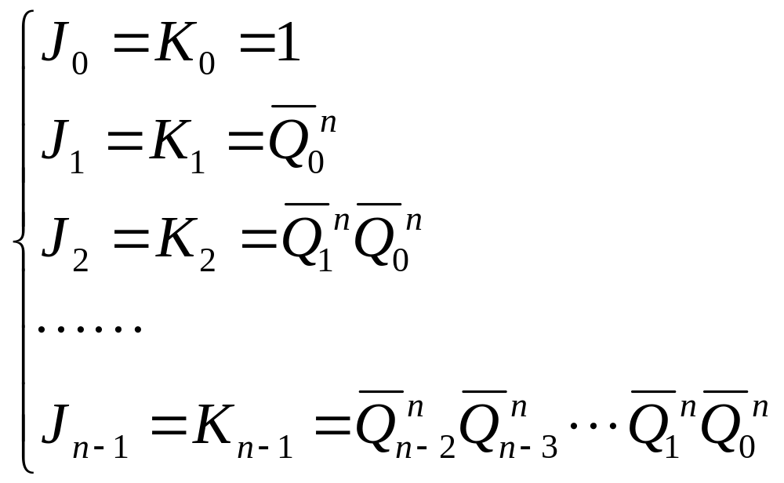
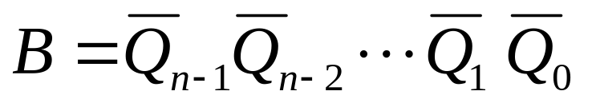
电路图
驱动方程
推广到n位二进制同步减法计数器
输出方程

Slide 24
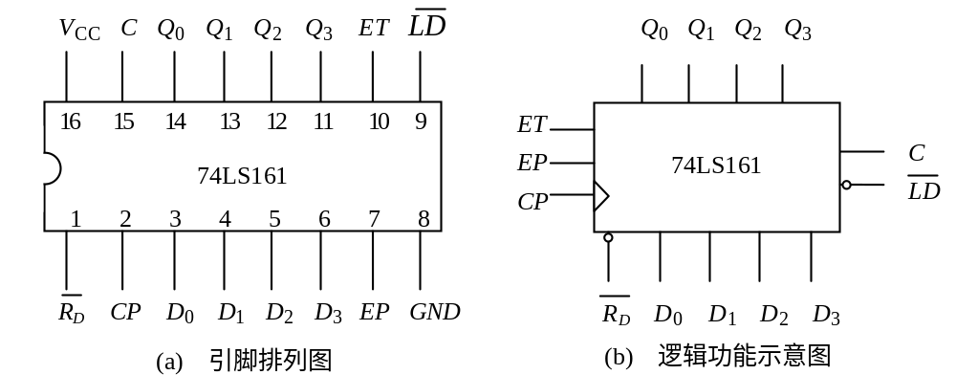
4位集成二进制同步加法计数器74LS161/163
74LS163的引脚排列和74LS161相同，不同之处是74LS163采用同步清零方式，但都是同步置数。参见书195页功能表

Slide 25
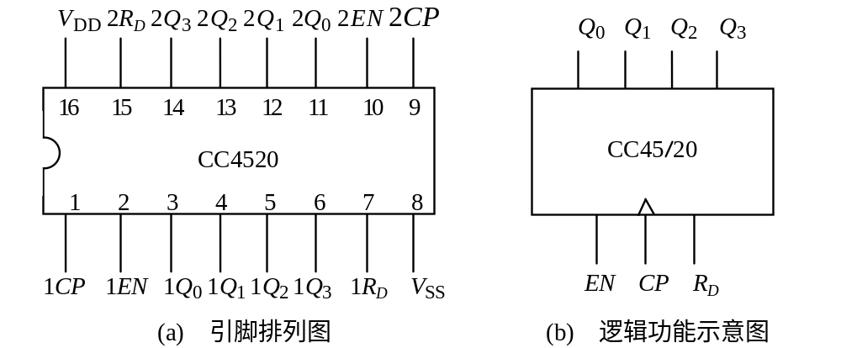
双4位集成二进制同步加法计数器CC4520
异步清零

Slide 26
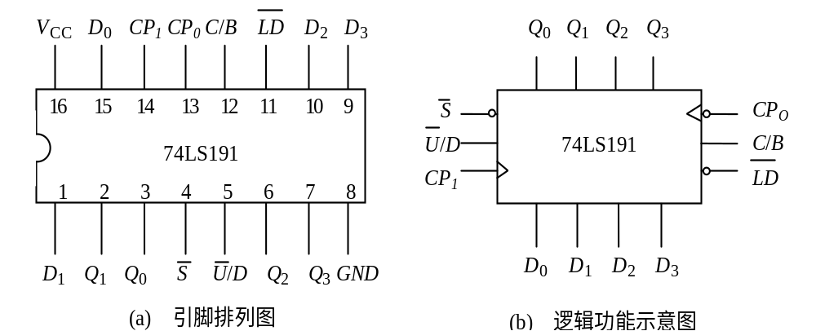
4位集成二进制同步可逆计数器74LS191
异步置数。参见书198页功能表

Slide 27
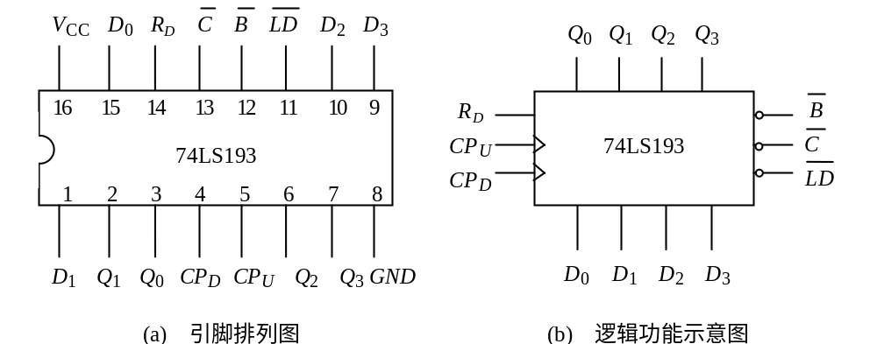
4位集成二进制同步可逆计数器74LS193
异步清零、异步置数。

Slide 28

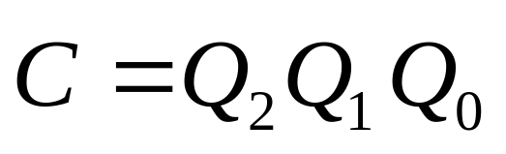
2、二进制异步计数器
3位二进制异步加法计数器
状态图
选用3个CP下降沿触发的JK触发器，分别用FF₀、FF₁、FF₂表示。
输出方程：

Slide 29

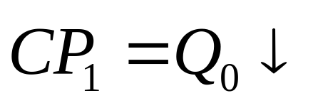
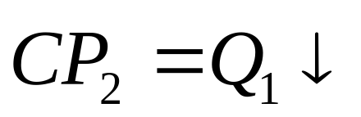
时序图
时钟方程：
FF₀每输入一个时钟脉冲翻转一次，
FF₁在Q₀由1变0时翻转，
FF₂在Q₁由1变0时翻转。

Slide 30
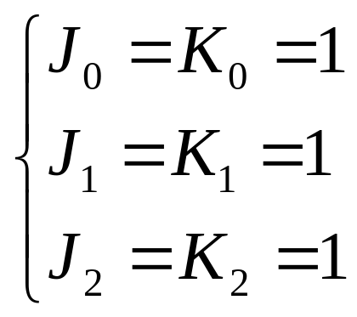

3个JK触发器都是在需要翻转时就有下降沿，不需要翻转时没有下降沿，所以3个触发器都应接成T＇型。
驱动方程：
电路图

Slide 31


3位二进制异步减法计数器
状态图
选用3个CP下降沿触发的JK触发器，分别用FF₀、FF₁、FF₂表示。
输出方程：

Slide 32



时序图
时钟方程：
FF₀每输入一个时钟脉冲翻转一次，
FF₁在Q₀由0变1时翻转，
FF₂在Q₁由0变1时翻转。

Slide 33

3个JK触发器都是在需要翻转时就有下降沿，不需要翻转时没有下降沿，所以3个触发器都应接成T＇型。
驱动方程：
电路图

Slide 34

二进制异步计数器级间连接规律

Slide 35

4位集成二进制异步加法计数器74LS197
①RD=0时异步清零。
②RD=1、LD=0时异步置数。
③RD=LD=1时，异步加法计数。若将输入时钟脉冲CP加在CP₀端、把Q₀与CP₁连接起来，则构成4位二进制即16进制异步加法计数器。若将CP加在CP₁端，则构成3位二进制即8进制计数器，FF₀不工作。如果只将CP加在CP₀端，CP₁接0或1，则形成1位二进制即二进制计数器。

Slide 36



二、十进制计数器
十进制同步加法计数器
1、十进制同步计数器
状态图
电路能够自启动

Slide 37



十进制同步减法计数器
电路能够自启动

Slide 38
十进制同步可逆计数器
把前面介绍的十进制加法计数器和十进制减法计数器用与或门组合起来，并用U/D作为加减控制信号，即可获得十进制同步可逆计数器。
集成十进制同步计数器
集成十进制同步加法计数器74160、74162的引脚排列图、逻辑功能示意图与74161、74163相同，不同的是，74160和74162是十进制同步加法计数器，而74161和74163是4位二进制（16进制）同步加法计数器。此外，74160和74162的区别是，74160采用的是异步清零方式，而74162采用的是同步清零方式。
74190是单时钟集成十进制同步可逆计数器，其引脚排列图和逻辑功能示意图与74191相同。
74192是双时钟集成十进制同步可逆计数器，其引脚排列图和逻辑功能示意图与74193相同。

Slide 39



2、十进制异步计数器
十进制异步加法计数器
状态图

Slide 40



十进制异步减法计数器
状态图

Slide 41


集成十进制异步计数器74LS90

Slide 42
三、N进制计数器
利用集成计数器的清零端和置数端实现归零，从而构成按自然态序进行计数的N进制计数器的方法。
1、用同步清零端或置数端归零构成N进置计数器
2、用异步清零端或置数端归零构成N进置计数器
（1）写出状态S_{N-1}的二进制代码。
（2）求归零逻辑，即求同步清零端或置数控制端信号的逻辑表达式。
（3）画连线图。
（1）写出状态S_{N}的二进制代码。
（2）求归零逻辑，即求异步清零端或置数控制端信号的逻辑表达式。
（3）画连线图。
在前面介绍的集成计数器中，清零、置数均采用同步方式的有74LS163；均采用异步方式的有74LS193、74LS197、74LS192；清零采用异步方式、置数采用同步方式的有74LS161、74LS160；有的只具有异步清零功能，如CC4520、74LS190、74LS191；74LS90则具有异步清零和异步置9功能。

Slide 43



例
用74LS163来构成一个十二进制计数器。
（1）写出状态S_{N-1}的二进制代码。
S_{N-1}＝S₁₂₋₁＝S₁₁＝1011
（2）求归零逻辑。
（3）画连线图。
D₀～D₃可随意处理
D₀～D₃必须都接0

Slide 44





例
用74LS161来构成一个十二进制计数器。
S_{N}＝S₁₂＝1100
S_{N-1}＝S₁₁＝1011
D₀～D₃可随意处理
D₀～D₃必须都接0

Slide 45

3、提高归零可靠性的方法

Slide 46

4、计数器容量的扩展
异步计数器一般没有专门的进位信号输出端，通常可以用本级的高位输出信号驱动下一级计数器计数，即采用串行进位方式来扩展容量。
100进制计数器

Slide 47
64进制计数器

Slide 48

同步计数器有进位或借位输出端，可以选择合适的进位或借位输出信号来驱动下一级计数器计数。同步计数器级联的方式有两种，一种级间采用串行进位方式，即异步方式，这种方式是将低位计数器的进位输出直接作为高位计数器的时钟脉冲，异步方式的速度较慢。另一种级间采用并行进位方式，即同步方式，这种方式一般是把各计数器的CP端连在一起接统一的时钟脉冲，而低位计数器的进位输出送高位计数器的计数控制端。
12位二进制计数器（慢速计数方式）

Slide 49

12位二进制计数器（快速计数方式）
在此种接线方式中，只要片1的各位输出都为1，一旦片0的各位输出都为1，片2立即可以接收进位信号进行计数，不会像基本接法中那样，需要经历片1的传输延迟，所以工作速度较高。这种接线方式的工作速度与计数器的位数无关。

